Slide 1
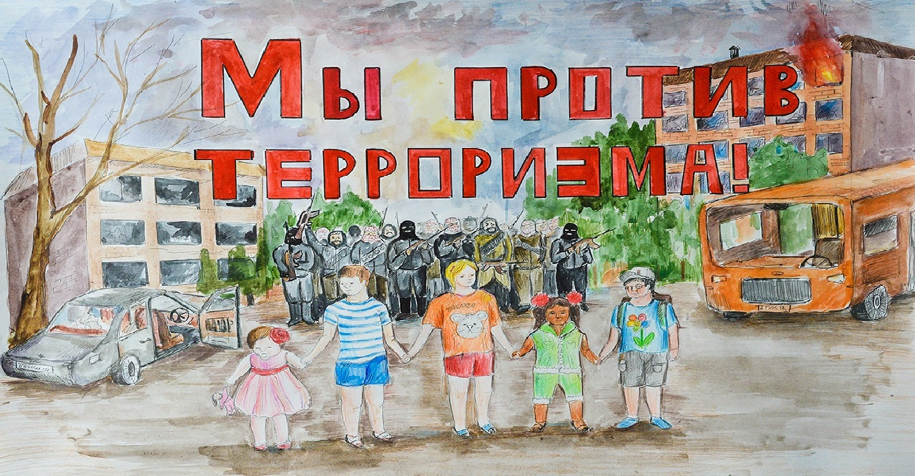

Slide 2
Цель: дать определение понятиям «терроризм», «террорист». Учить детей противостоять опасности и защищать себя в экстремальных ситуациях. Довести до сознания детей важность соблюдения правил антитеррористической безопасности.

Slide 3
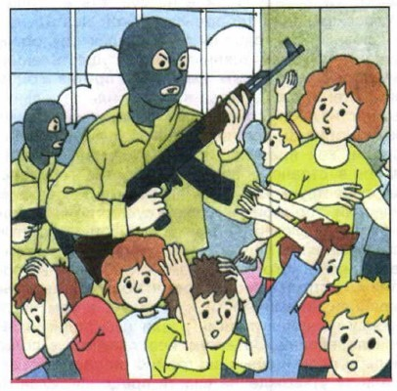
В последние годы слово «Терроризм» все чаще стало появляться в журналах, газетах, на телевидении, в соц.сетях и в реальной жизни.
Что же такое «Терроризм»?
«Терроризм» - это совершение взрыва, поджога или иных действий, создающих опасность гибели людей.

Slide 4
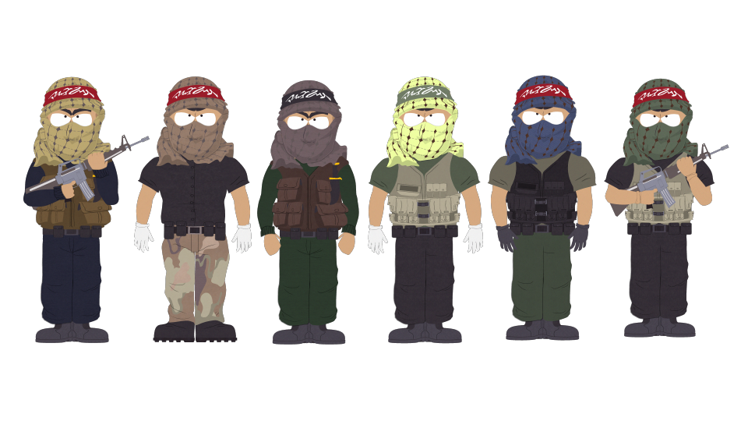
Люди, которых называют террористами, совершают взрывы, захватывают заложников, не щадя ни женщин ни детей.

Slide 5
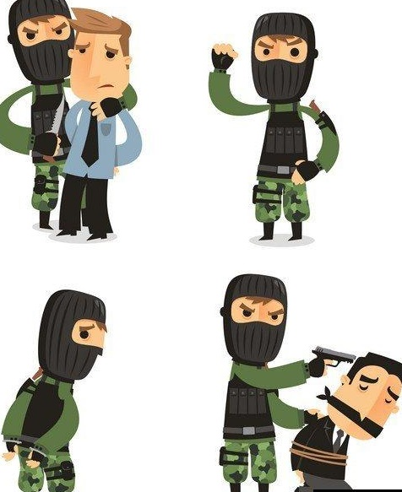
Бандитам – террористам нравится, когда все страдают, поэтому они начинают придумывать разные способы уничтожения людей.

Slide 6
КТО ЖЕ НАС ЗАЩИШАЕТ?
Раньше это были богатыри. О них мы знаем из былин.
Богатыри - это герои русских былин, совершавшие подвиги во имя Родины, человек безмерной силы, отваги, стойкости, наделенные необыкновенным умом и смекалкой
За именем каждого из былинных богатырей стоит конкретный человек живший когда-то давно на Руси, и совершивший свои подвиги только в былинах их характеры приукрашены народом.
Ходил сказитель из селения в селение и рассказывал нараспев (похоже на песню) о героях-богатырях, о их подвигах. Он рассказывал о том, как было. О делах и победах богатырей, о том, как они одолевали злых врагов, защищали свою землю, проявляли свою храбрость, мужество, смекалку, доброту.
Богатыри защищали мирных людей: боролись с соловьем-разбойником и тугарином-змеем, которые крали людей, уводили их в плен, сжигали дома мирных жителей.

Slide 7
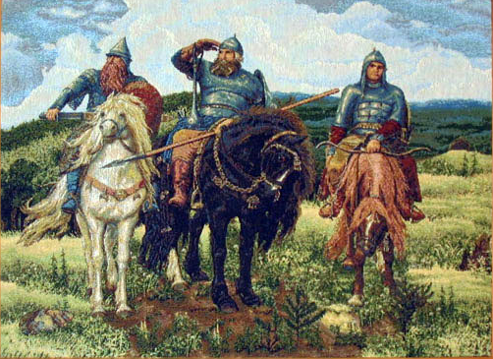
Добрыня Никитич, Илья Муромец, Алёша Попович

Slide 8
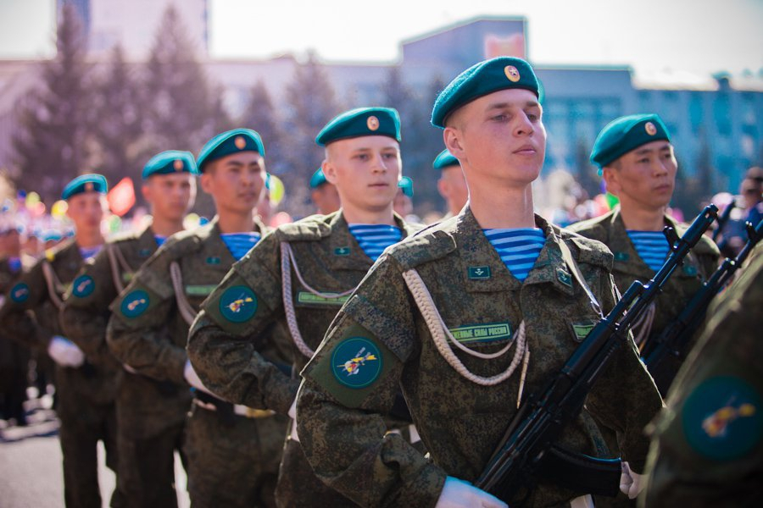
НАШИ ЗАЩИТНИКИ СЕЙЧАС

Slide 9
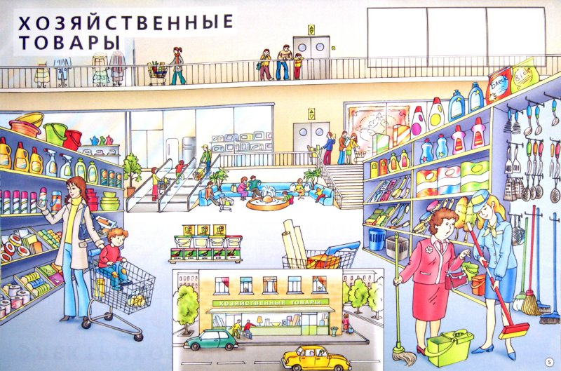
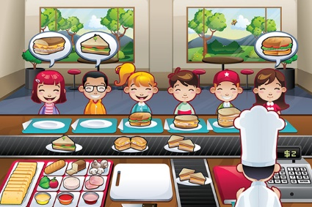
Давайте познакомимся с некоторыми правилами антитеррористической безопасности:
К террористическому акту невозможно подготовиться заранее, поэтому следует всегда быть бдительным.
Главное правило: избегайте без необходимости посещения мест и мероприятий, которые могут привлечь внимание террористов.
Как правило, это:
места массовых скоплений людей

Slide 10
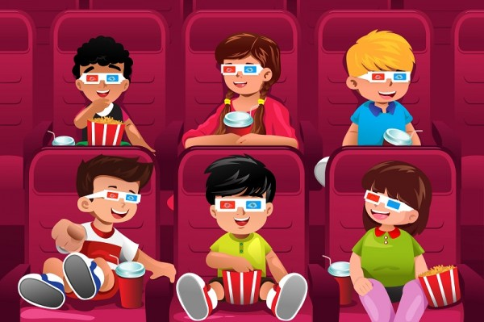
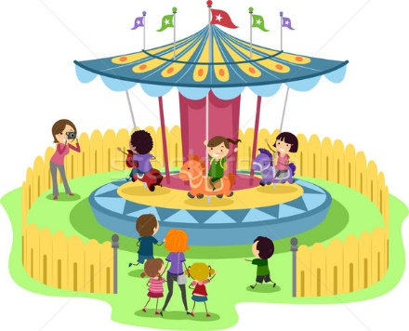
многолюдные мероприятия с тысячами участников
популярные развлекательные центры

Slide 11
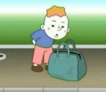
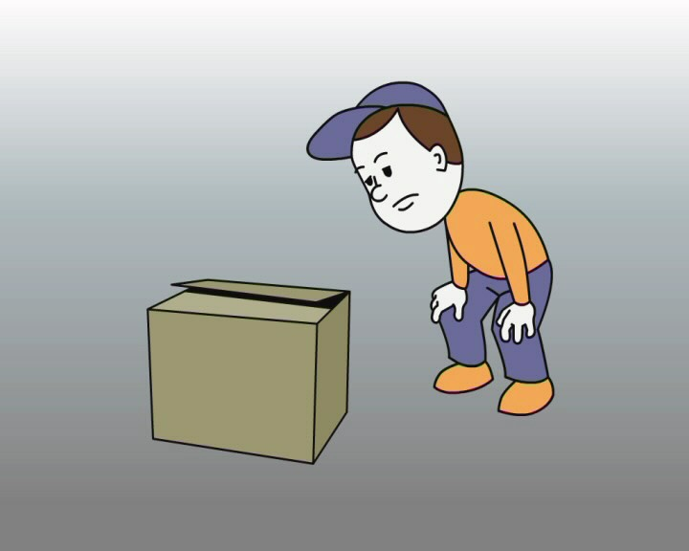
Если вы нашли на улице пакет, красивую сумочку, мобильный телефон или игрушку, то к этим предметам нельзя подходить и брать в руки, так как в них может быть заложено взрывное устройство.

Slide 12
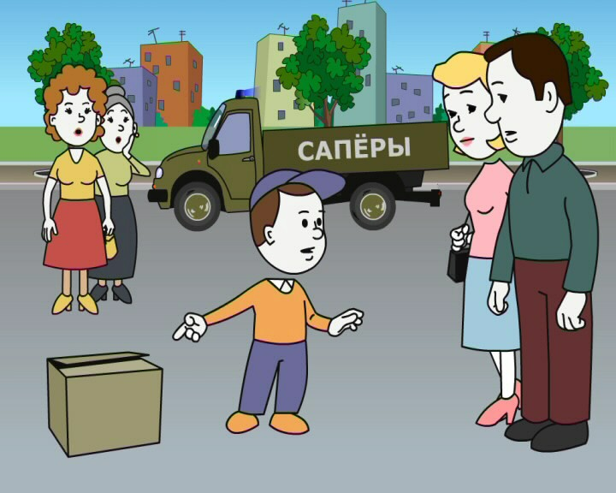
Если вы нашли такой предмет, нужно сразу сообщить взрослым, а они позвонят в полицию или в специальную службу, которая определит, опасный данный предмет или нет.

Slide 13
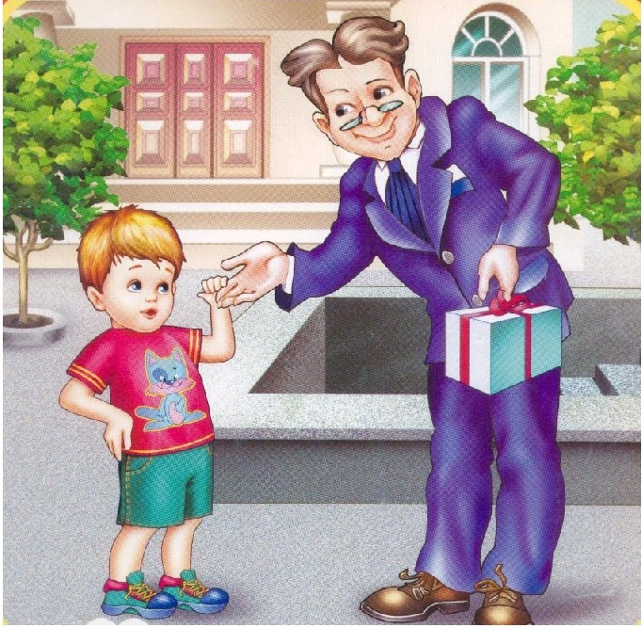
Никогда не разговаривайте с незнакомцами на улице. Незнакомые люди могут оказаться преступниками. Они внешне могут быть симпатичными и дружелюбными. Эти люди часто просят о помощи – это уловка преступников, особенно похитителей. Чаще всего преступники обращают внимание на детей, которые гуляют одни.

Slide 14
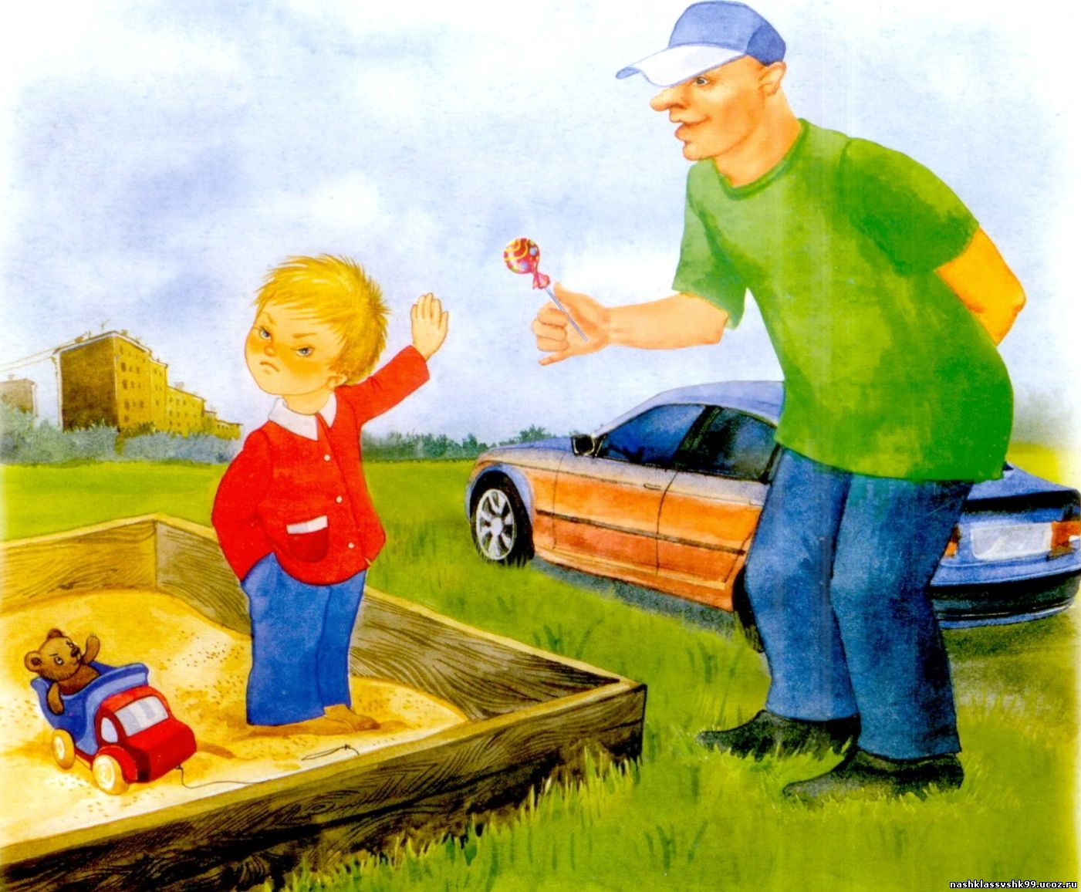
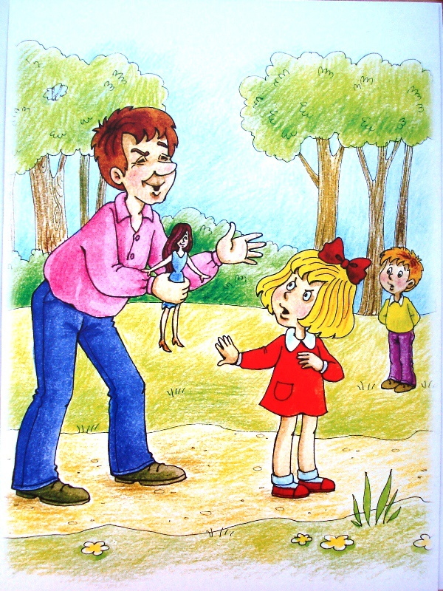
Никогда не берите у незнакомых людей конфеты, мороженое, игрушки – это тоже уловки преступников –похитителей.

Slide 15
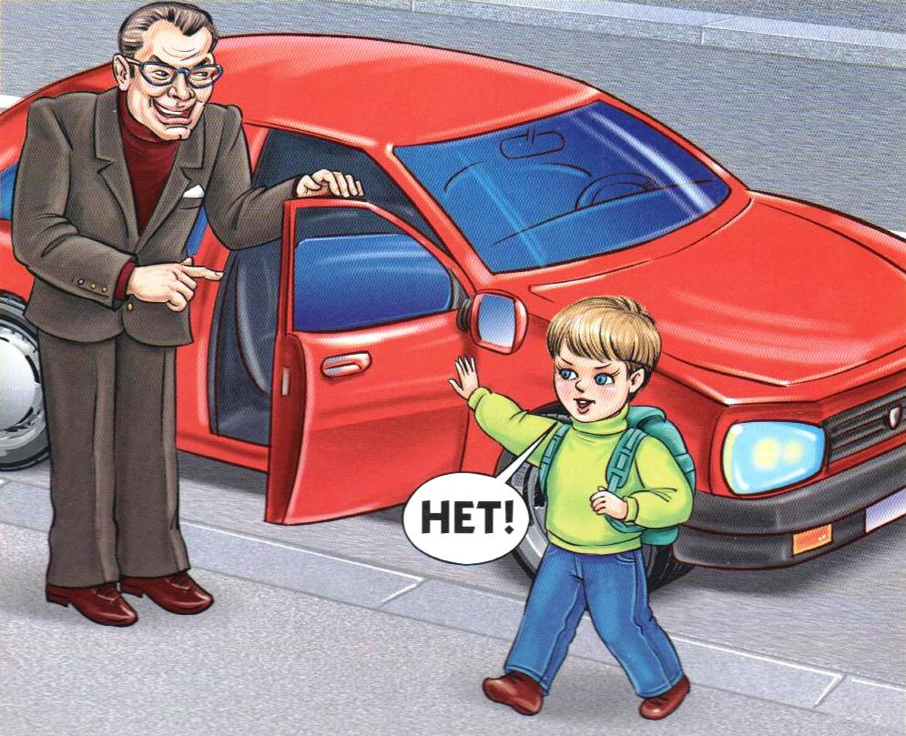
Если вам незнакомые люди предлагают прокатиться на машине, отказывайтесь не задумываясь. Потому, что это очередная уловка похитителей. Не доверяйте незнакомцам и не соглашайтесь никуда с ними идти или ехать.

Slide 16
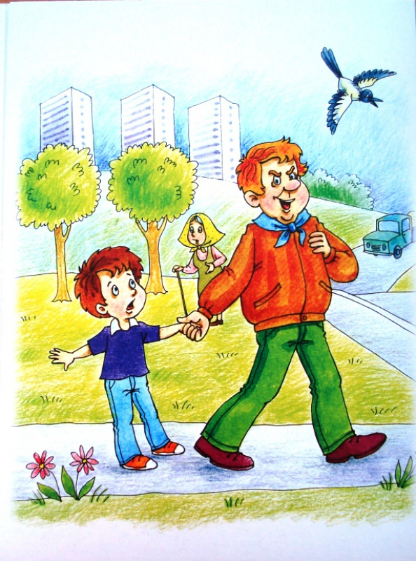
Если незнакомец слишком настойчив, громко зовите на помощь или постарайтесь вырваться и убежать

Slide 17
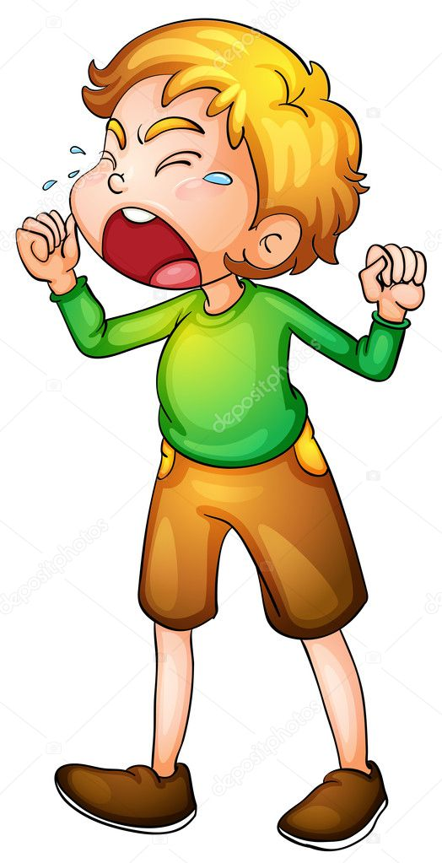
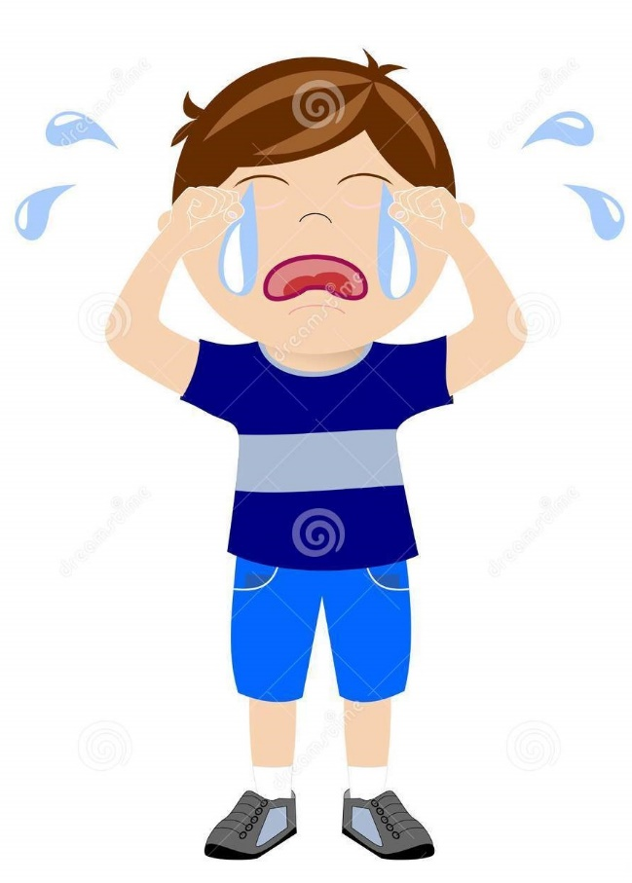
Если вы все таки оказались в заложниках у бандитов – террористов, нужно стараться не раздражать захватчиков, не кричать, не плакать, а выполнять их требования.

Slide 18
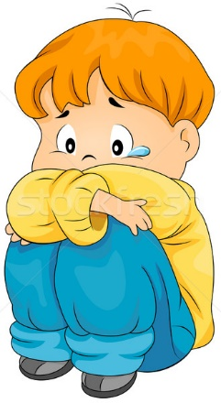
Нужно постараться успокоиться и ждать освобождения.

Slide 19
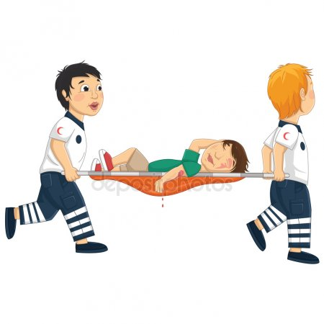
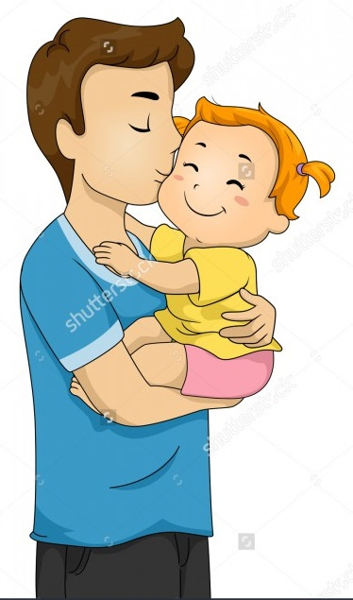
Опытные и специально обученные люди всегда придут к вам на помощь.

Slide 20
Спасибо за внимание!

